Slide 1
Реализация проекта «Учить учиться на музыкальном отделении» в 2022-2023 учебном году
ГАПОУ РС (Я)
«Якутский педагогический колледж им. С.Ф. Гоголева»
Музыкальное отделение
Разработчики:
Степанова Майя Владимировна,
Захарова Ирина Александровна,
Тароева Лариса александровна

Slide 2
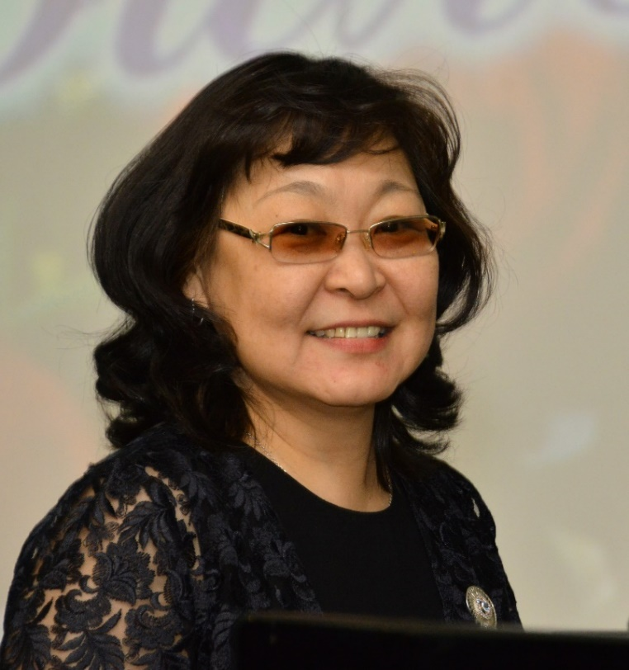
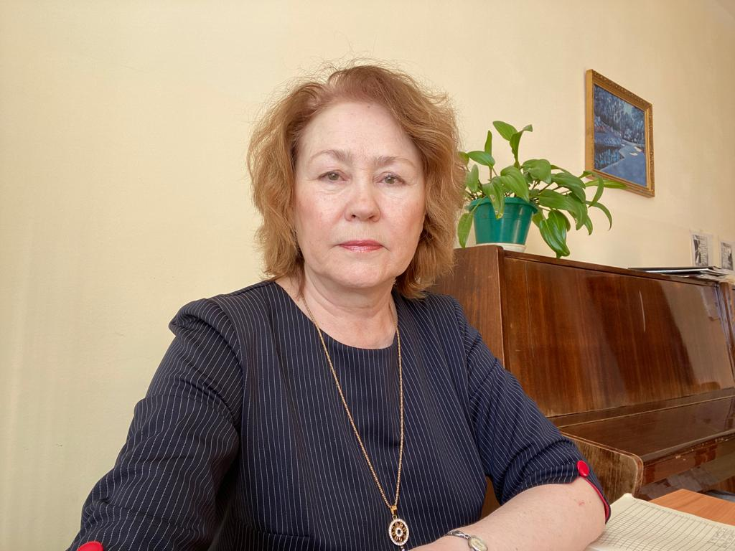
Команда подпроекта «Учить учиться на музыкальном отделении»
Степанова Майя Владимировна
Захарова Ирина Александровна
Тароева Лариса Александровна

Slide 3
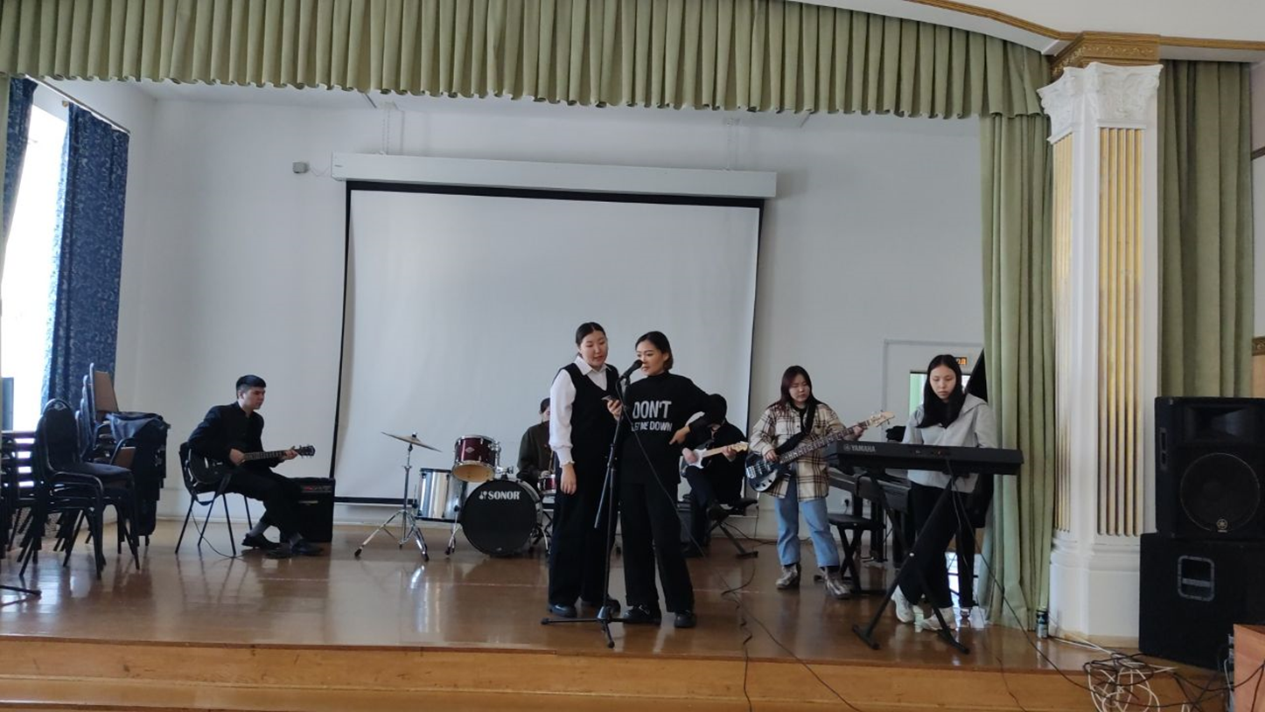
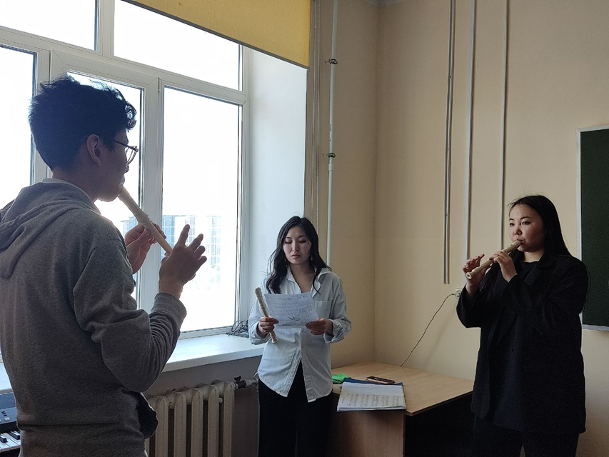
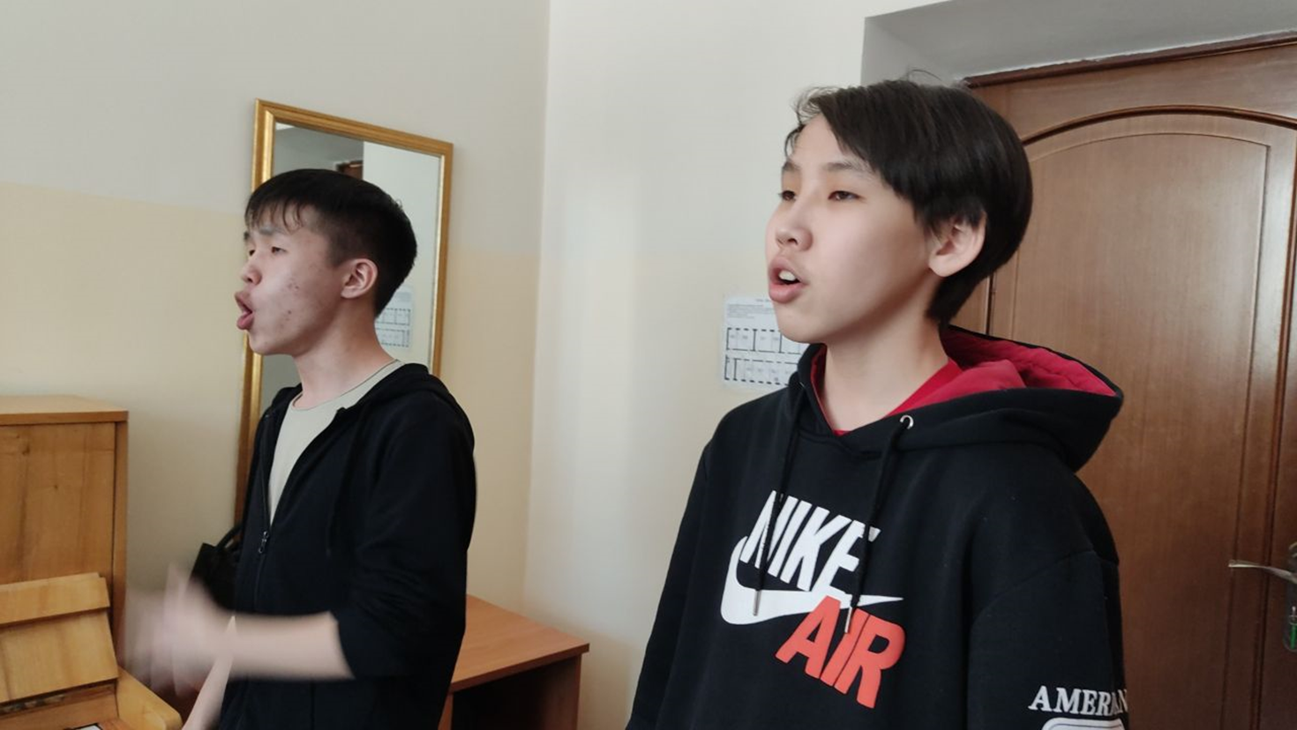
Задача 1. Создание музыкально-образовательной среды - осуществление комплекса организаторских, просветительских и профилактических мероприятий для первокурсников, направленных на предотвращение стрессовых состояний
Мероприятие №1. Освоение элективного курса – «Внеурочная деятельность»
Мероприятие №2. Составление индивидуального образовательного маршрута
Студенты – наставники: 14 студентов из выпускных групп МО-19 А, МО-18 Б;
Внеурочная деятельность – 78 часов;
Качество: 100%
Индивидуальный проект – 234 часа;
В группе МО-22 Б реализована программа элективного курса
«Внеурочная деятельность»

Slide 4
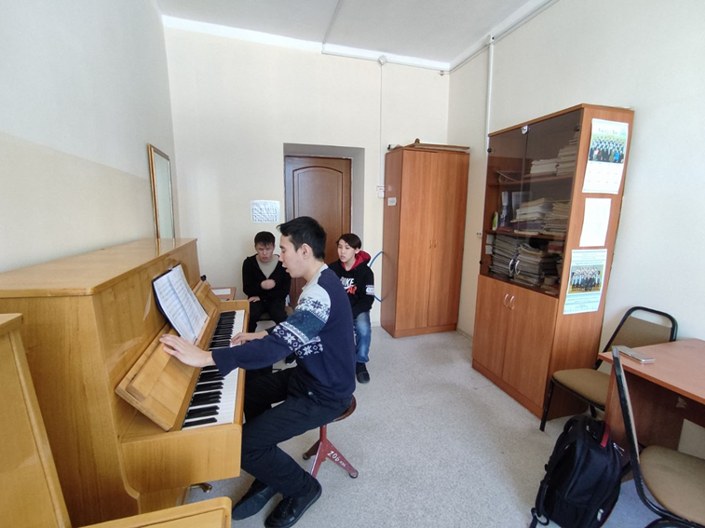
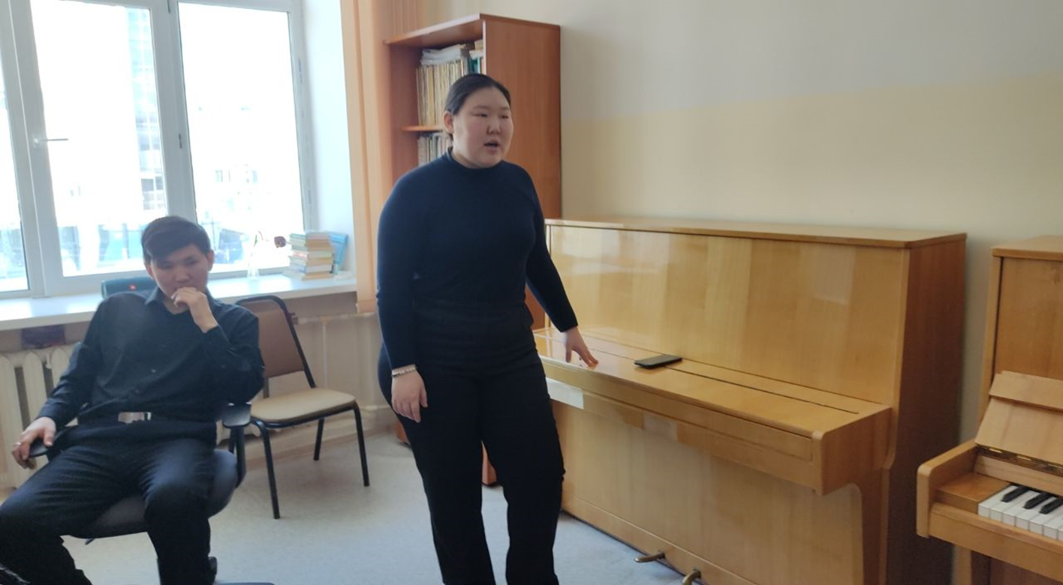
Задача №2. Повышение мотивации к учебе и улучшение образовательных результатов обучающихся
Мероприятие №1. Занятия по музыкальным видам деятельности проводились с участием студентов – наставников

Slide 5
Задача №3. Мониторинг индивидуальной образовательной траектории обучающихся
Мероприятие №1. Анкетирование «Трудности адаптации в условиях новой учебной деятельности»
Мероприятие №2. Анкета. Итоговое исследование уровня адаптации студентов – первокурсников

Slide 9
Ответы на вопрос №3 Какова Ваша удовлетворенности различными сторонами студенческой жизни? Можете выбрать несколько ответов из приведенных
набором и содержание учебных дисциплин
организацией учебного процесса
своими результатами в зимнюю сессию
качеством преподавания
обеспеченностью учебно-методической литературой
технической оснащенностью аудиторий
отношением с преподавателями
отношениями в группе
бытовыми условиями в филиале
бытовыми условиями в общежитии
условиями питания в филиале
условиями для полноценного досуга
организацией массовых мероприятий в филиале
возможностями заниматься спортом
возможностями для художественного творчества

Slide 11
Ответы на вопрос №4 Что побудило поступить в ЯПК на музыкальное отделение
Интерес к профессии учителя музыки, музыкального руководителя
Желание получить диплом (неважно где)
Считаю, что наилучшие способности у меня в этой области
Не хотелось идти в армию
Повлияла учеба в музыкальной школе
Повлияла семейная традиция, родители
Желание стать музыкантом

Slide 13
Кто или что помогло адаптироваться в новой социальной роли студента

Slide 16
Выводы:
Процесс адаптации прошел «не трудно и не долго», при этом отмечается роль членов самоуправления МО.
Студенты больше удовлетворены качеством преподавания и отношениями с преподавателями. В будущем этим студентам требуется наставничество по педагогической направленности со стороны методистов и руководителя педпрактики.

Slide 17
Выводы:
Всего охвачено студентов старших курсов – 24, студентов МО-22 Б – 23. Разработано индивидуальных проектов - 15.
Наставничество студентов старших курсов позволило создать неформальную обстановку, повысило мотивацию и интерес к индивидуальным занятиям.
В будущем наставническую практику можно использовать при освоении дисциплины «Предмет по выбору».

